Slide 1

Olá Amigos e Amigas...
> Esta mensagem e para todas as pessoas que Deus colocou em meu caminho;
meus amigos...
dos qual quero e aprecio muito
Por favor leiam.

Slide 2

Num dia caloroso de verão no sul da Florida, um garoto decidiu ir
nadar no lago atrás de sua casa.
Saiu correndo pela
porta traseira, se jogou na água e ficou nadando feliz.
Sua mãe desde a casa olhava pela janela, e viu com horror o que
estava acontecendo.

Slide 3

Em seguida correu atrás de seu filho gritando o mais forte que podia.
Ouvindo a mãe, o menino se tocou, olhou e foi nadando ate ela. Porém era tarde, muito tarde.

Slide 4

A mãe conseguiu agarrar o menino pelos braços
justo quando o animal agarrava suas pernas. A mulher lutava determinada, com toda a força do seu coração.
> O crocodilo era mais forte, mas a mãe era muito mais apaixonada e seu amor não a abandonava.
Um senhor que escutou os gritos correu para o lugar com uma pistola e matou o crocodilo.

Slide 5
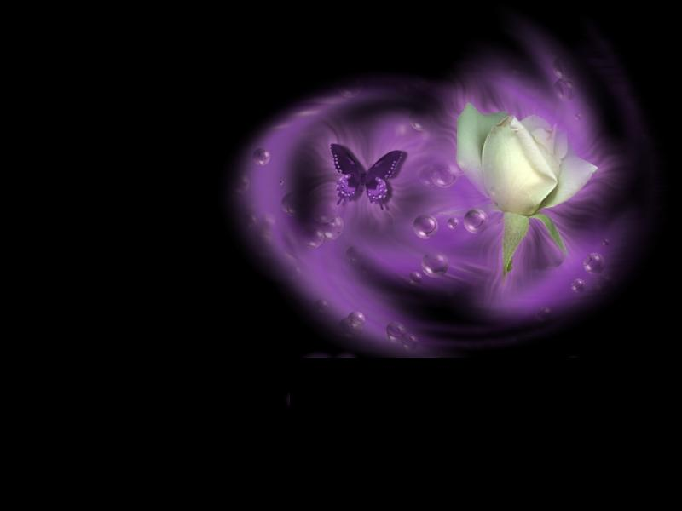
O menino sobreviveu e, ainda que suas pernas tenham sofrido
bastante, ele pôde voltar a caminhar.
Quando saiu do trauma, um enfermeiro lhe perguntou se
ele queria mostrar as cicatrizes das suas pernas.
> O menino levantou o
lençol e mostrou ao rapaz.

Slide 6
Então, com grande orgulho e arregaçando as mangas
ele disse: “Mas as que você deve ver são estas".
Eram as marcas das unhas da sua mãe que haviam pressionado com força sua pele.
“As tenho porque mamãe não me soltou e salvou minha vida".

Slide 7
Moral da Historia: Nos também temos cicatrizes de um passado
doloroso.
Algumas foram causadas por nossos pecados, por pequenas ou grandes falhas, por desobediência, porem algumas foram das unhas de Deus que nos segurou com força para que não caíssemos nas garras do mal.
> Deus te abençoe sempre...

Slide 8
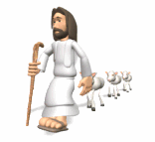
mas lembra que se alguma vez doeu tua alma, foi porque Deus te agarrou bem forte para que não caísses.
Agora tens 2 opções: apagar este e-mail, ou enviar a todos
teus amigos.
Lembra que se tiveres vergonha de Deus, ele também terá
vergonha de ti...

